Slide 1
Chap8 多媒体软件系统

Slide 2
Chap8 多媒体软件系统
8.1 多媒体创作软件概述
8.2 多媒体应用开发过程
8.3 多媒体应用基本设计原则
8.4 多媒体著作工具Authorware

Slide 3
8.1 多媒体创作软件概述
多媒体的软件层次结构
多媒体应用软件 | 第八层 | 软件系统
多媒体创作软件 | 第七层
多媒体数据处理软件 | 第六层
多媒体操作系统 | 第五层
多媒体驱动软件 | 第四层
多媒体输入/输出控制卡及接口 | 第三层 | 硬件系统
多媒体计算机硬件 | 第二层
多媒体外围设备 | 第一层
Notes:
1、驱动软件:和硬件打交道的软件，完成设备的初始化，操作和开关
2、支持多媒体的操作系统或操作环境:在驱动软件之上，是多媒体软件的核心。
负责多媒体环境下的多任务调度，音视频同步以及信息的实时处理
提供多媒体的各种基本操作和管理
具有对设备的相对独立性和扩展性
3、多媒体数据准备软件
负责多媒体数据采集和声音录编软件
图象扫描及预处理软件
动态视频采集和动画生成软件
4、多媒体创作工具（也称多媒体编辑软件):是专业人员在多媒体操作系统上开发的供开发人员组织 编辑多数据，使其成为应用与系统工具
5、多媒体应用软件：在多媒体硬件平台和创作工具之上开发出来的应用软件。如：教学系统，电视游戏节目，多媒体出版物。

Slide 4
多媒体创作软件的主要功能及特点
根据应用目标和使用对象的不同，一般认
为，多媒体创作工具应有以下功能和特点：
1. 具有良好的，面向对象的编程环境
2. 具有较强的多媒体数据I/O能力
3. 动画处理能力
4. 超级连接能力
5. 应用程序的连接能力
6. 模块化和面向对象
7. 良好的界面，易学易用

Slide 5
创作工具的种类
根据多媒体创作工具的创作方法和特点的
不同，可将其划分如下几类：
1. 以时间为基础的多媒创作工具
2. 以图标为基础的多媒体创作工具
3. 以页式或卡片为基础的多媒体创作工具
4. 以传统程序语言为基础的创作工具
Notes:
以时间为基础的多媒创作工具：
以时间为基础的多媒体创作工具所制作出
来的节目最像电影或卡通片，它们是以可视的时
间轴来决定事件的顺序和对象显示上演的时段，
这种时间轴包括许多行道或频道，以便安排多种
对象同时呈现，它还可以用来编辑控制转向一个
序列中的任何位置的节目，从而增加了导航和交
互控制，通常该类多媒体创作工具中都会有一个
控制播放的面板，在这些创作系统中，各种成分
和事件按时间路线组织。这类多媒体创作工具的
典型产品有Director和Action等。
2. 以图标为基础的多媒体创作工具
在这些合作工具中，多媒体成分和交互队
列(事件)按结构化框架或过程图织为对象，它使
项目的组织方式简化而且多数情况下是显示沿各
分支路经上各种活动的流程图，创作多媒体作品
时，创作工具提供一条流程线(line)，供放置不
同类型的图标使用，使用流程图隐语去“构造”程
序，多媒体素材的呈现是以流程为依据的，在流
程图上可以对任一图标进行编辑。这类创作工具
有Authorware, IconAuthor。
3. 以页式或卡片为基础的多媒体创作工具
以页式或卡片为基础的多媒体创作工具都
是提供一种可以将对象连接于页面或卡片的工作
环境。一页或一张卡片便是数据结构中的一个节
点，在多媒体创作工具中，可以将这些页面或卡
片连接成有序的序列。
这类多媒体创作工具是以面向对象的方式
来处理多媒体元素，这些元素用属性来定义，用
剧本来规范，允许播放声音元素以及动画和数字
化视频节目，在结构化的导航模型中，可以根据
命令跳至所需的任何一页，形成多媒体作品。这
类创作工具主要有Tool Book及Hyper Card。
4. 以传统程序语言为基础的创作工具
以传统程序语言为基础的创作工具需要大
量编程，可重用性差，不便于组织和管理多媒体
素材，且调试困难。
如Visual C++、Visual Basic，其他如综
合类多媒体节目编制系统的则存在着通用性差和
操作不规范等缺点。

Slide 6

常用多媒体创作工具简介
PowerPoint
Audio Editor
ToolBook
Authorware
Director
会声会影
…
工具虽然很多，但是也无需个个都会，只要选择一个工具，用精用好就可以了。

Slide 7
8.2 多媒体应用开发过程
需求分析
应用系统结构设计(初步设计)
建立设计标准和细则(详细设计)
准备多媒体数据
制作生成多媒体应用系统(编码与集成)
系统的测试与应用

Slide 8
1、需求分析
任务就是确定用户对应用系统的具体要求和设计目标。
结构化需求分析方法：“自顶向下”逐步分解 ，进行设计目标描述。
列出解决问题的各种策略，评估各种方案的可行性

Slide 9
2、应用系统结构设计(初步设计)
任务是决定如何构造应用系统结构。
强调将交互的概念融子项目的设计之中 。
通常结构设计中要确定：
目录主题(即项目的入口点)、
层次结构和浏览顺序(即主题层次关系) 、
交叉跳转(即主题链接跳转关系)

Slide 10
3、建立设计标准和细则(详细设计)
在开发应用系统之前必须制定高质量的设计标准，以确保多媒体设计具有一致的内部设计风格。
这些标准主要有：
主题设计标准（使各种信息形式保持一致）
字体使用标准 （字体大小、颜色和字形，保证易读、美观）
声音使用标准
图像和动画的使用

Slide 11
4、准备多媒体数据
完成对媒体文件的数字化处理和编辑；
对图像来说，扫描处理、剪裁处理、修饰图像、拼接合并。
对于声音来说，音乐的选择、配音的录制、编辑处理，如回声、放大、混声等。
这些媒体都必须转换为系统开发环境下要求的存储和表示形式。

Slide 12
5、制作生成多媒体应用系统(编码与集成)
任务是选择适宜的创作工具和方法进行制作，将各种多媒体数据，根据脚本设计进行编程连接，或选用创作工具实现集成、连接、编排与组合，从而构造出由多媒体计算机所控制的应用系统。
要选择功能强、可灵活进行多媒体应用设计的编程语言和编程环境 。
许多多媒体/超媒体创作工具，实际上是对已加工好的素材进行最后的处理与合成，即是集成制作工具。

Slide 13
6、系统的测试与应用
每个模块都要经过单元测试，功能测试。模块连接后要进行总体功能测试。
对可执行的版本测试，修改后，形成一个可用的版本，便可投入试用。
经过一段时间的试用、修改完善后，可进行商品化包装，以便上市发行。
软件发行后，测试还应继续进行。这些测试应包括可靠性、可维护性、可修改性、效率及可用性等。

Slide 14
8.3 多媒体应用基本设计原则
1 选题报告和计划书
2 多媒体项目的人员组成
3 代码设计的原则
4 创意设计的原则
5 界面设计原则

Slide 15
1 选题报告和计划书
用户分析报告 （对用户的一般特点和使用风格进行分析）
系统要求分析 （所需的硬件装备和软件环境）
成本效益分析 （系统的经济效益和市场潜力）
系统内容分析 （系统的结构、流程和多媒体元素）
Notes:
选题报告书应包括以下几项分析报告：
用户分析报告：说明有哪些基本用户，在什么场合使用，用户的计算机应用水平，还有哪些潜在用户。并对用户的一般特点和使用风格进行分析.
软硬件设施分析：说明所需硬件的基本装备、辅助设备及软件环境需提供什么支持等。
3) 成本效益分析：该系统的经济效益和市场潜力如何，开发系统投入人力和资金预算，需花费的时间，所用的资金及来源，所提供信息的使用价值如何，使用系统中多媒体数据的预算等。
4) 系统内容分析：系统总体设计流程，涉及的多媒体元素，系统的组织结构等。

Slide 16
2 多媒体项目的人员组成
项目负责人
题材内容专家
多媒体软件制作专家
脚本编撰人
多媒体素材制作专家
软件工程师

Slide 17
3 脚本设计的原则
  不仅要规划出各项内容显示的顺序和步骤，还要描述其间的分支路径和衔接的流程，以及每一步骤的详细内容。
  考虑到用户的参与、符合用户的心理和认知特点 。
  需注意问题：
媒体的选择
脚本的内容顺序及控制路径的设计

Slide 18
媒体的选择
各种媒体素材的特点:
媒体形式 | 优点 | 缺点 | 适合题材
文本 | 清晰 明确 | 不直观 认知负担大 | 阐述概念 刻画细节
图形、图像 | 直观 易于记忆 空间表达能力强 | 难于表达数量、时间等信息 | 勾画理论概念的轮廓 展现统计数据 演示实例
动画、视频 | 真实 直观 信息量大 有助于人对信息的回忆 | 数据量大 制作麻烦 | 描述过程 刻画真实感场景 展现社会文化背景
音频 | 能吸引人的注意力 能烘托气氛 能激发人的情感和创造力 | 过多的音效会分散人的注意力，让人产生厌烦心理 | 系统关键事件提示 反馈信号 背景音乐 画外音

Slide 19
脚本的结构和控制路径
内容的层次结构
各部分内容的展现顺序
每一部分用户最常进行的任务
考虑交互性和用户友好性

Slide 20
4 创意设计的原则
多媒体内容的呈现
  揣摩用户的心理，找出用户喜闻乐见的形式
人机交互界面
  简洁、明快、活泼
  控制尽量灵活、直观
设计方案的比较
  反复对比
  同专业人员讨论
  谨慎选择

Slide 21
5 界面设计原则
界面设计的流程
  界面设计分析
    用户特性分析
    用户任务分析
  界面规范说明和任务规范说明
  任务设计（重组任务规范说明，以产生一个更有逻辑性的任务编排）
  决定界面的类型
  综合考虑用户状况和界面任务和系统需要
  产生的文档作为系统操作手册、用户指南的基础

Slide 22
界面设计的一般原则
  以人为本的用户原则
  一致性原则
  简洁性原则
  适当性原则 （合理选择媒体元素）
  顺序性原则
  结构性原则
  使用彩色
  帮助和提示原则

Slide 23
界面类型原则
对话界面
  给用户及时反馈
  告诉用户当前位置
  允许用户在对话中的某一步直接退出
  帮助的可获得性
  在对话中可前进、后退、恢复
数据输入界面
  数据有效性检测
  下拉列表代替文本框
  提供默认值
  输入方案要符合用户系统的默认规范

Slide 24
界面布局
  划分功能区域
  简洁、明快
控制界面
  动作指令清晰、明确
  提供命令的反馈和状态信息
  让用户而不是系统处于控制地位
  每个功能对应单个命令
  控制方案符合用户的习惯、符合用户系统的一般定义

Slide 25
人机界面的评价
评价内容：
  界面设计方案是否实现了用户的目标？
  界面是否易学易用？
  界面方案是否简洁明快富有效率？
  界面设计的缺陷和潜在问题有哪些？
采用方法：
  形式化方法
  实验方法
  监测方法
  调查方法

Slide 26
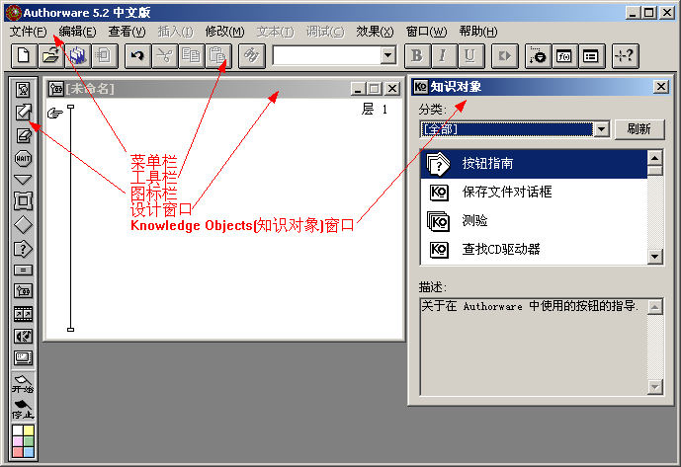
8.3 多媒体著作工具Authorware
1、Authorware 简介
主界面

Slide 27
图标栏
显示图标
移动图标
图标
  13个基本图标
  开始结束标记
    用于程序调试
  调色板
    为图标着色
    便于区分图标
    对程序运行无影响
擦除图标
等待图标
导航图标
框架图标
决策判断图标
交互图标
计算图标
群组图标
数字电影图标
开始标记
声音图标
结束标记
视频图标
调色板

Slide 28
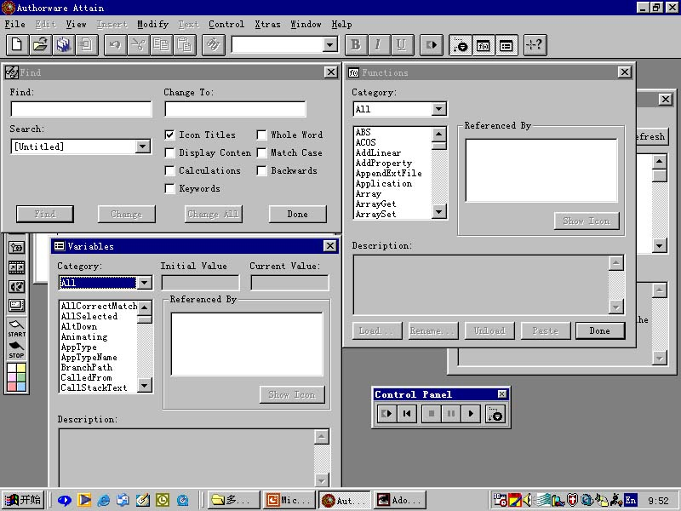
工具栏
剪贴操作
文本风格
控制面板
常用工具栏
  Windows风格的常用工具
  便捷快速的操作
输入外部文件
查找/替换
函数
变量
运行
帮助
文件操作
撤消操作
变量
控制面板

Slide 29
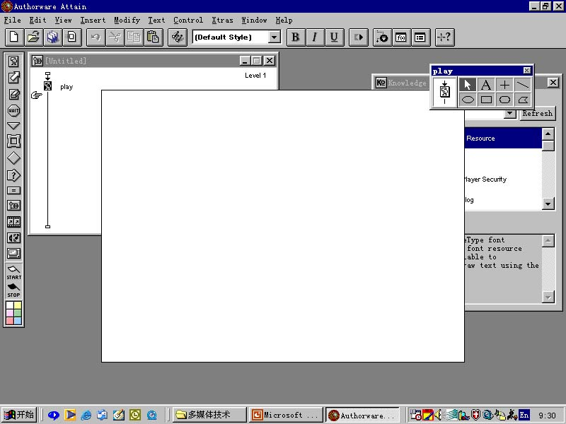
窗口
文件窗口
  用于显示的基本窗口和单元
  灵活和分层次安排图形对象
  多媒体演示的场景和舞台
绘图工具
设计窗口
文件窗口
属性窗口
  可视化编程基础
  静态属性
  操作安排
  丰富的对话窗口
显示图标

Slide 30
2 基本的设计方法
编辑流程线
  图标的命名
  图标的选择
    选择单个图标
    选择多个图标
  安排图标
    编辑图标的属性
  群组图标
  图片属性

Slide 31
调试流程图
  调试菜单和Authorware的控制面板
    从头开始运行程序
    调试程序片断
    暂停程序
    修改程序
流程图布置实例演示
  提供用户一个文本框让用户输入答案，当用户选择正确时，给出提示。

Slide 32

3 编辑文本和图片
使用绘图工具箱绘图
  选择按钮
  文本按钮
    文字工具的标尺
    文字菜单的字体命令
    为文字添加一个滚动条
  直线按钮
  斜线按钮
    线型工具箱
  椭圆按钮
    画圆
    调色板
  矩形按钮
    底纹填充选择框
    绘制圆角矩形
  “多边形”按钮

Slide 33
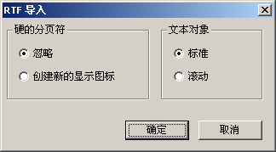
文本和图形的插入
  Authorware支持很多种图像文件格式
  Authorware支持TX T和RTF格式的文本文件
  插入图像
    链接到文件
  插入文字
调整多个显示对象
  叠放次序
  叠放方式

Slide 34
4 对象的显示、移动和擦除
实例：蓝天会慢慢显示在场景中，接着显示气球，当我们在文本框中输入两个数字（表示气球要飞到的坐标）时，气球移动到指定的坐标，然后渐渐消失。
  过渡方式调整
  交互图标的简单使用
  计算图标的使用方法
  变量的使用
  移动图标的使用方法

Slide 35
5 人机交互设计
交互图标和响应类型
响应属性对话框
  改变交互类型
  调整分支流向
  控制交互对象的擦除
交互图标属性对话框

Slide 36
6 框架和导航
简单的例子，说明框架图标和定向图标的作用
框架图标的使用
定向图标的作用
设置定向图标的导航属性 （简介）

Slide 37
7 音频和视频
声音图标的使用
  引入音频文件
  播放控制和声音图标属性对话框
数字电影图标
  引入视频文件
  数字电影图标属性对话框

Slide 38
8 Authorware的编程环境
计算图标内编写程序
变量的使用
  系统变量和用户自定义变量
  在图标的属性对话框中使用变量
  在计算图标的文本框中使用变量
  在显示图标或交互图标中使用变量
  变量窗口
使用函数
  函数对话框

Slide 39
9 库、模块和智能对象
库
  概念
  对应的文件名
  创建、管理和使用
模块
  概念
  创建、管理和使用

Slide 40
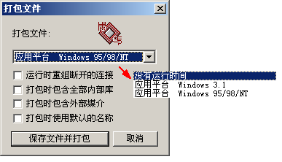
10 Authorware作品的打包和发布
调整文件全局属性
  文件属性对话框
    调整演示窗口的大小
    演示窗口其他属性的调整
    路径搜索设置
打包发布

Slide 41
本章小结
本章阐述了多媒体应用软件的开发步骤和多媒体应用的基本设计原则和方法；并以基于流程图的开发工具Authorware为例讲述了多媒体应用开发的步骤和方法。

